Slide 1
Deutschsprachige Länder
Starovoytova L.I.

Slide 2
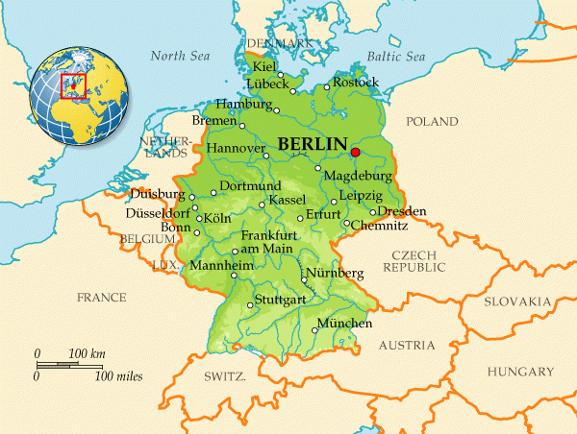
Deutschland ist ein föderal verfasster Staat in Mitteleuropa,
der aus den 16 deutschen Ländern gebildet wird.
Bundeshauptstadt sowie bevölkerungsreichste deutsche Stadt ist Berlin.

Slide 3
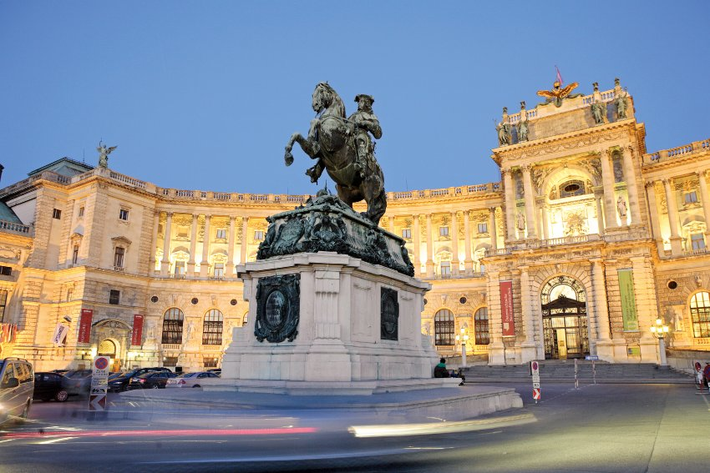
Österreich ist ein mitteleuropäischer Binnenstaat mit rund 8,5
Millionen Einwohnern. Die Hauptstadt Österreich ist Wien.

Slide 4
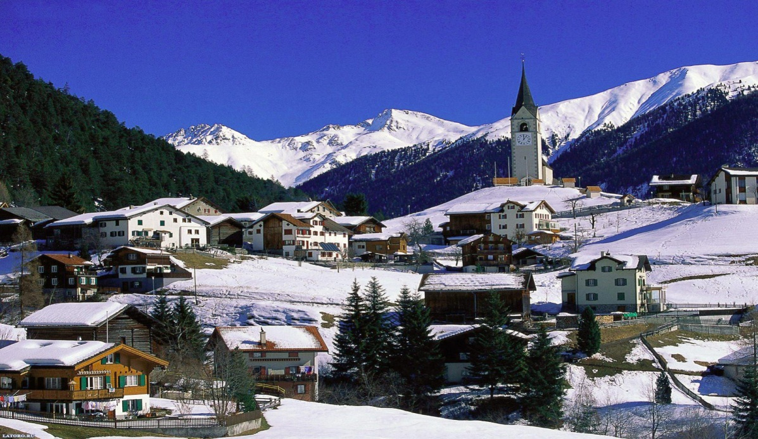
Die Schweiz ist ein föderalistischer, demokratischer Staat in Europa. Die Hauptstadt der Schweiz ist Bern.

Slide 5
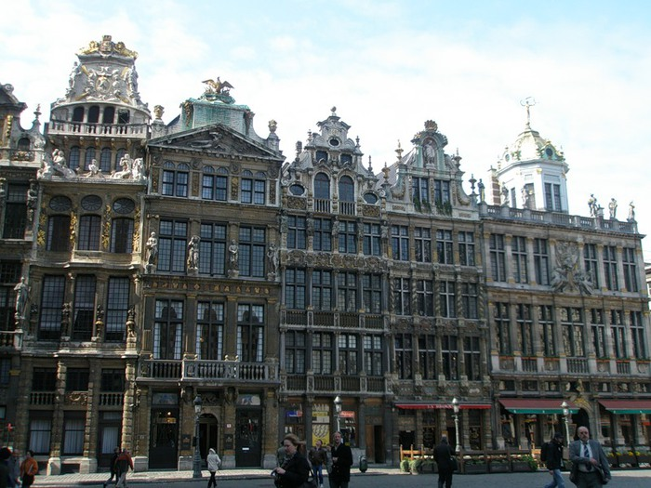
Luxemburg ist ein Staat und eine parlamentarische Demokratie in Form einer konstitutionellen Monarchie im Westen Mitteleuropas.

Slide 6
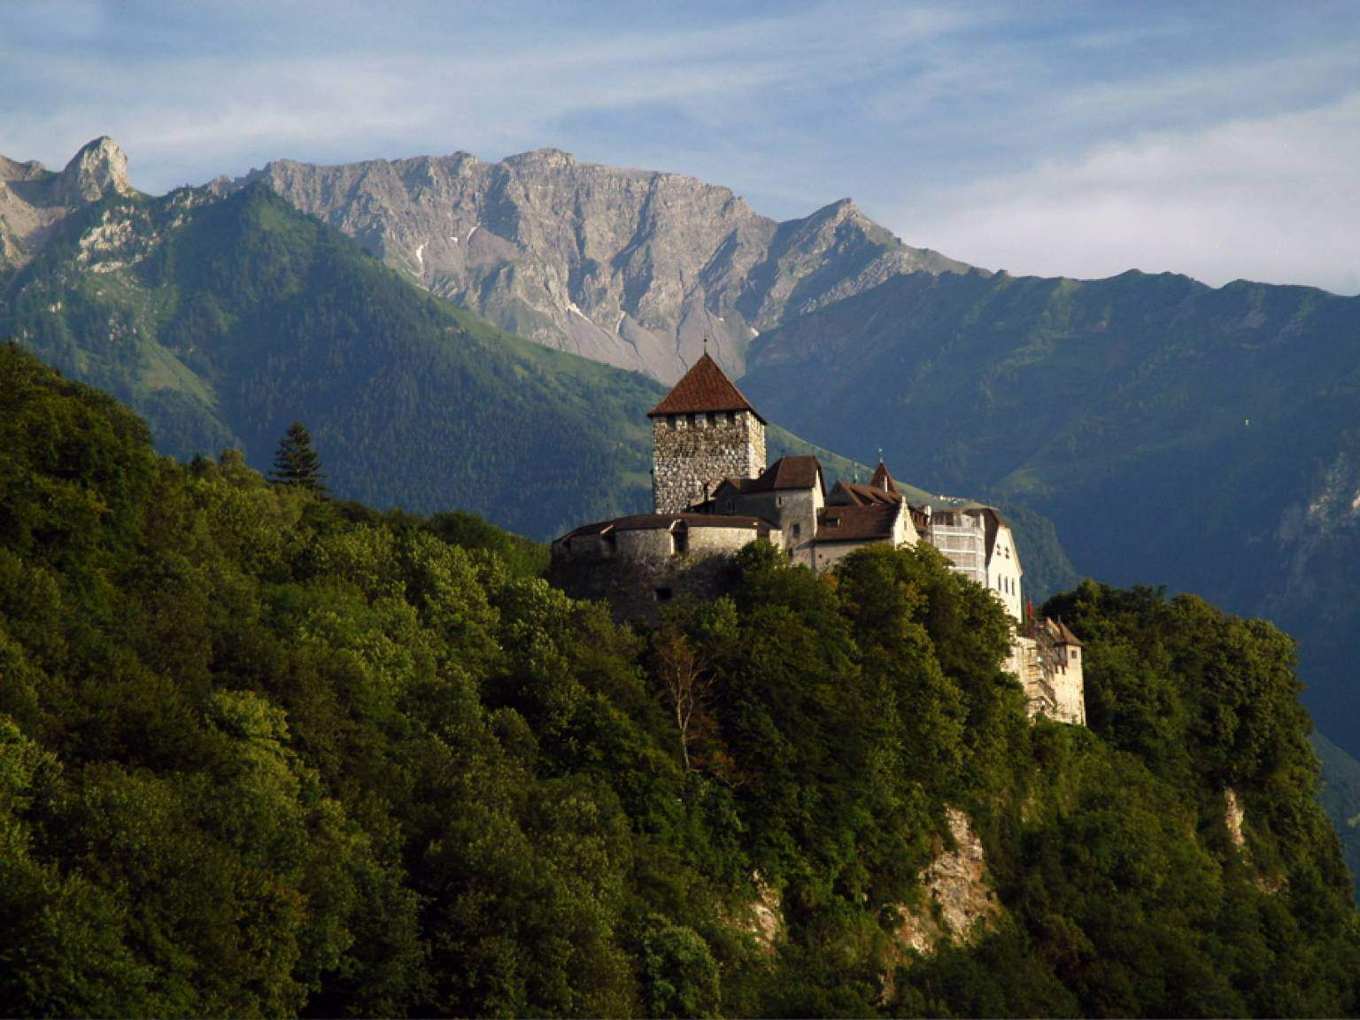
Liechtenstein ist ein Fürstentum und Binnenstaat im Alpenraum Mitteleuropas. Die Hauptstadt Lichtenstein ist Vaduz.

Slide 7
План урока по теме “Немецко говорящие страны” Ход урока I. Общая информация о немецко говорящих странах 1.Географическое положение 2.Ландшафт 3.Реки, озёра, горы II. Рефераты учащихся 1.Германия 2.Австрия 3.Швейцария 4Лихтейштейн 5. Люксембург III. Подведение итогов урока, выводы.

